Slide 1
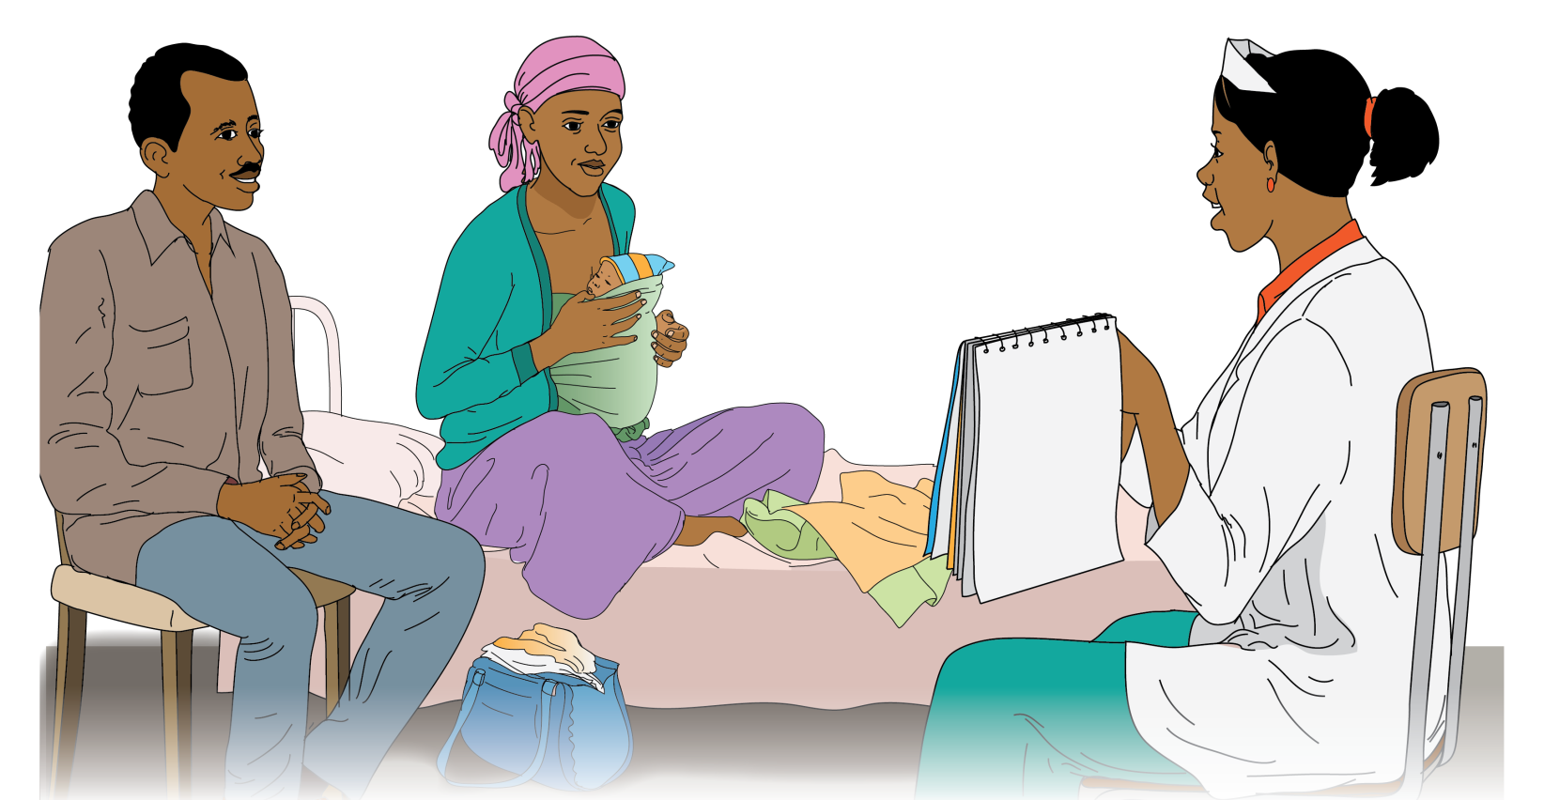
የኬ.ኤ.ም.ሲ
የምክር አገልግሎት መስጫ መመሪያ
(ለጤና ባለሙያዎች)

Slide 2
መግቢያ
1
ሰላምታ ማቅረብ እና ራስን ማስተዋወቅ
እኔ-----------------------------እባላለሁ፡፡በዚሁ ሆስፒታል የጨቅላ ህፃናት ልዩ ክብካቤ ነርስ ነኝ፡፡
ለተወሰነ ሰዓት የኬ.ኤ.ም.ሲ የምክር አገልግሎት መስጠት እፈልጋለሁ፡፡ ፈቃደኛ ነሽ ?
በቆይታችን ባለቤትሽን እና ሌሎች የቅርብ ቤተሰብ አባላት ቢሳተፉ ትፈቅጃለሽ?
1

Slide 3
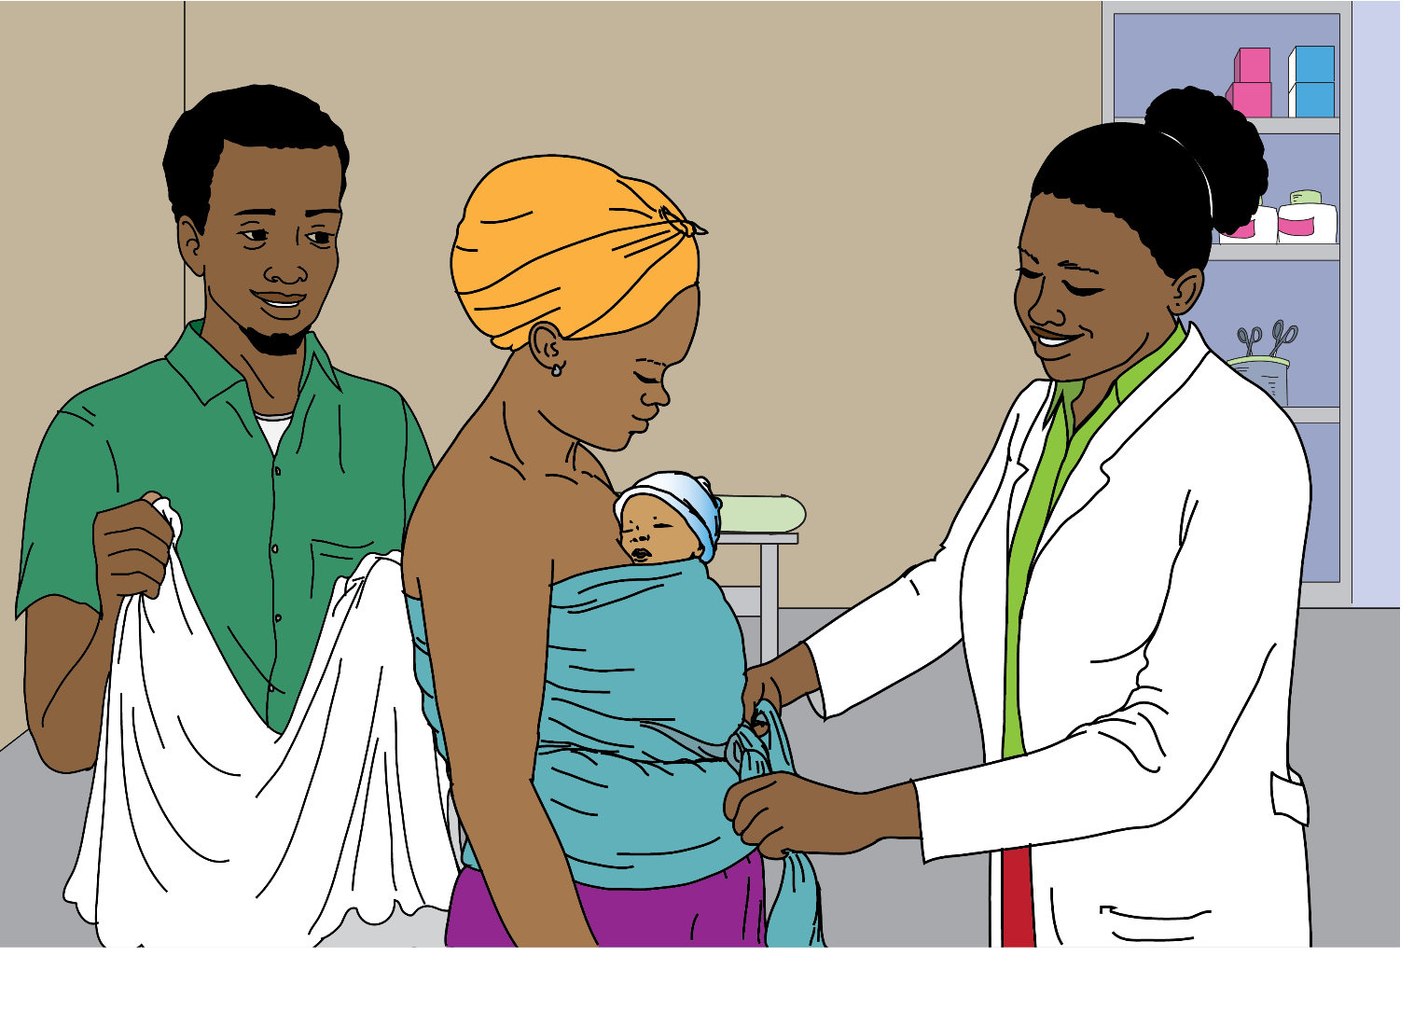
2

Slide 4
የመጀመሪያ ግንኙነትዎ ከሆነ ቀጥሎ ያሉትን ይጠይቁ
2
የት ነው የወለድሽው ?
ጨቅላው/ዋ ከተወለደ/ች ምን ያክል ቀናት ሆኖታል/ኗታል?
ሲወለድ የነበረው/ራት ክብደት ስንት ነበር ?
ህጻኑ/ኗ ጡት መጥባት ይችላል/ትችላለች ?
ወደ እዚህ ክፍል ማን ላከሽ ?
እዚህ ክፍል ለምን አገልግሎት እንደመጣሽ ታውቂያለሽ ?
3

Slide 5
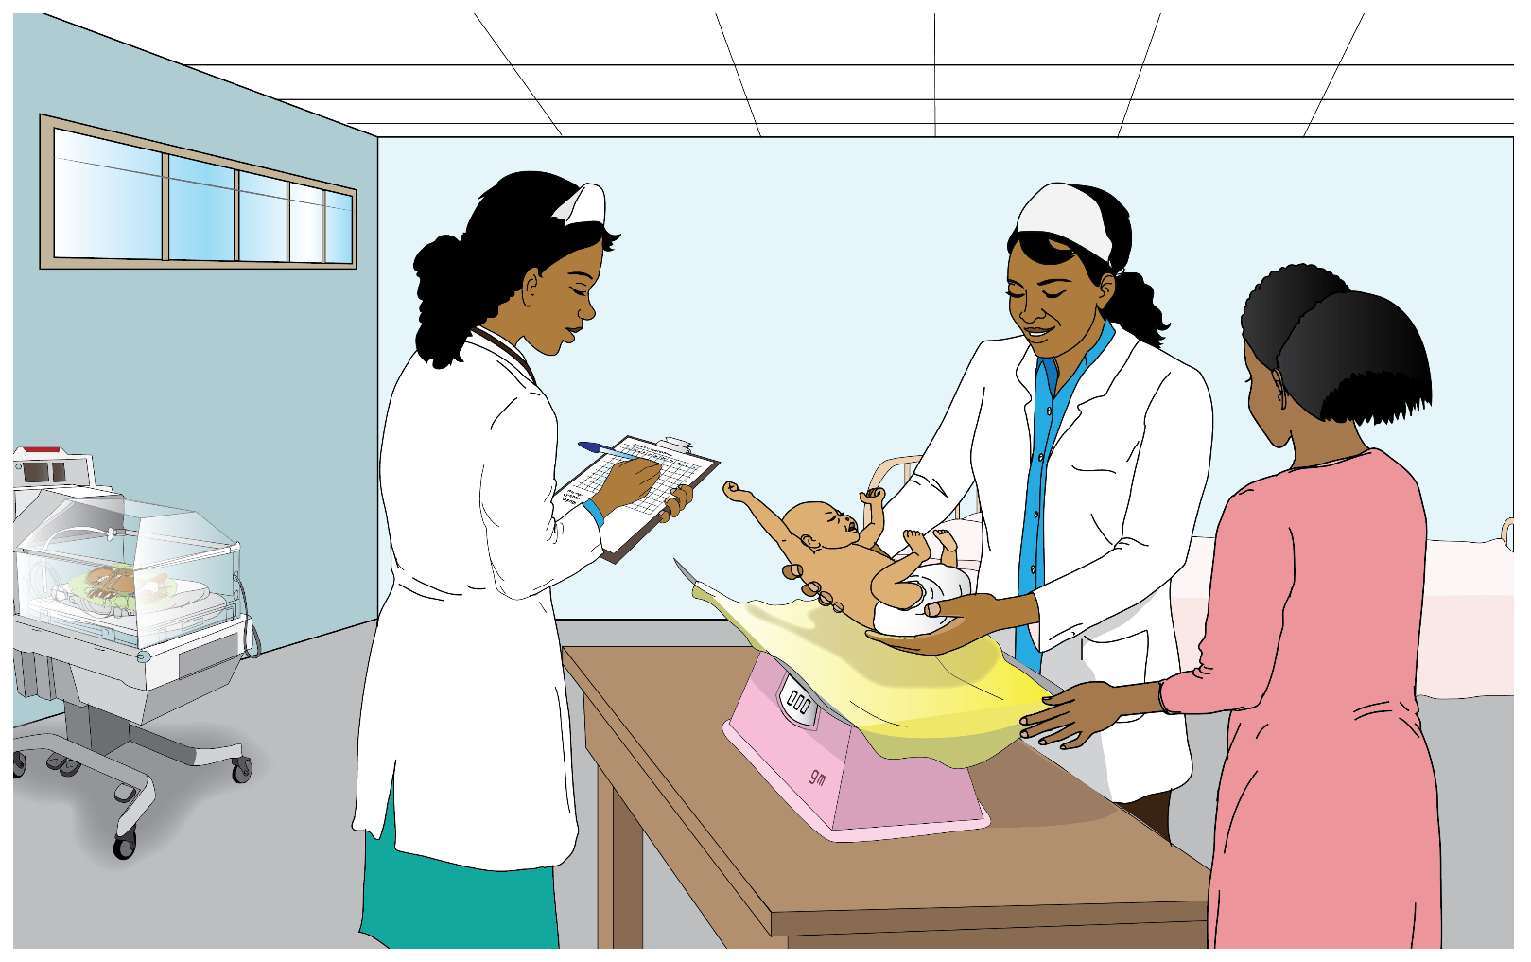
4

Slide 6
ለእናት የሚቀርቡ ጥያቄዎች
3
ይጠይቁ፡ ህፃኑን መመዘን እችላለሁን?
ተግባር፡ ህፃኑን ይመዝኑ:
ተግባር ፡ህፃኑን በሚመዝኑበት ወቅት የህፃኑን እትብት ጤንነትና አደገኛ ምልክቶችን ፡-
የቆዳ ቀለም ፣
የዓይን ቀለም ፣
አተነፋፈስ፣
የሰውነት ሙቀት፣
የጡትአጠባብ ፣
መንዘፍዘፍ ወይም መንቀጥቀ፣
ይመልከቱ
ተግባር፡ የህፃኑን ክብደት መመዝገብ፣ ክብደቱን እና የህፃኑን የጤንነት ሁኔታ ለእናትዮዋ መንገር፣
5

Slide 7
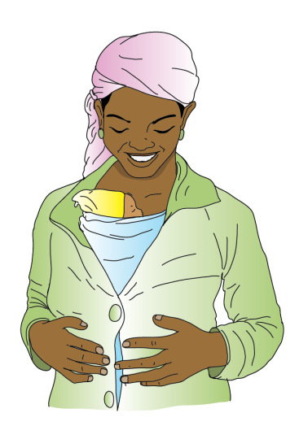
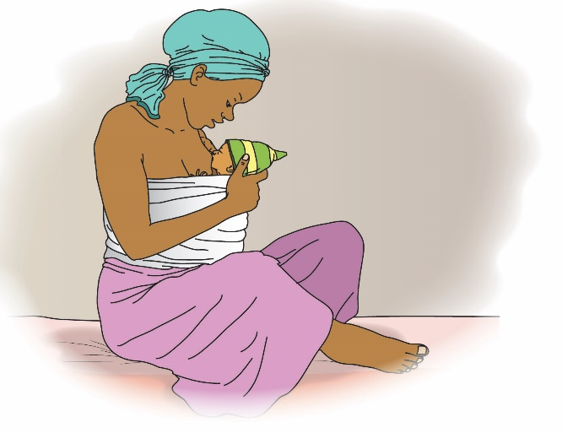
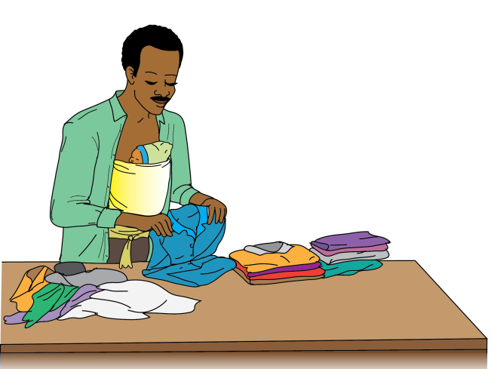
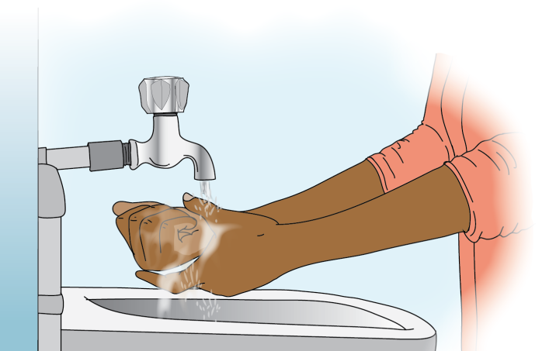
1. ገላ ለገላ ማቀፍ
2. ጡት ማጥባት
3. የቤተሰብ እገዛ
4. ንፅህና፣
6

Slide 8
የኬኤምሲ ክብካቤ አገልግሎት አሰጣጥ
4
ተግባር፡
ገላ ለገላ ለ 24 ሰዓት በማቀፍ ሙቀት መስጠት፣
ህፃኑን በየ 2 እና 3 ሰዓት ልዩነት የእናት ጡት ወተት ብቻ መመገብ፣
ተገቢና ቀጣይነት ያለው የቤተሰብ አገልግሎት ድጋፍ ማድረግ፣
እናት/ተንከባካቢ በየጊዜው እጅን እና ገላን በመታጠብ ማቀፍና ማጥባት፣
ከመፀዳጃ ቤት መልስ እጅን በሳሙና መታጠብ፣
የታለበ ወተት የሚመግቡ ከሆነ ከማለብዎ በፊት እጅን መታጠብ እና የኩባያዎችን ንፅህና በደንብ መጠበቅ ይገበል፣
እናት ወይም ቤተሰብ መጠየቅ የሚፈልጉት ካለ እንዲጠይቁ ዕድል መስጠት፣
7

Slide 9
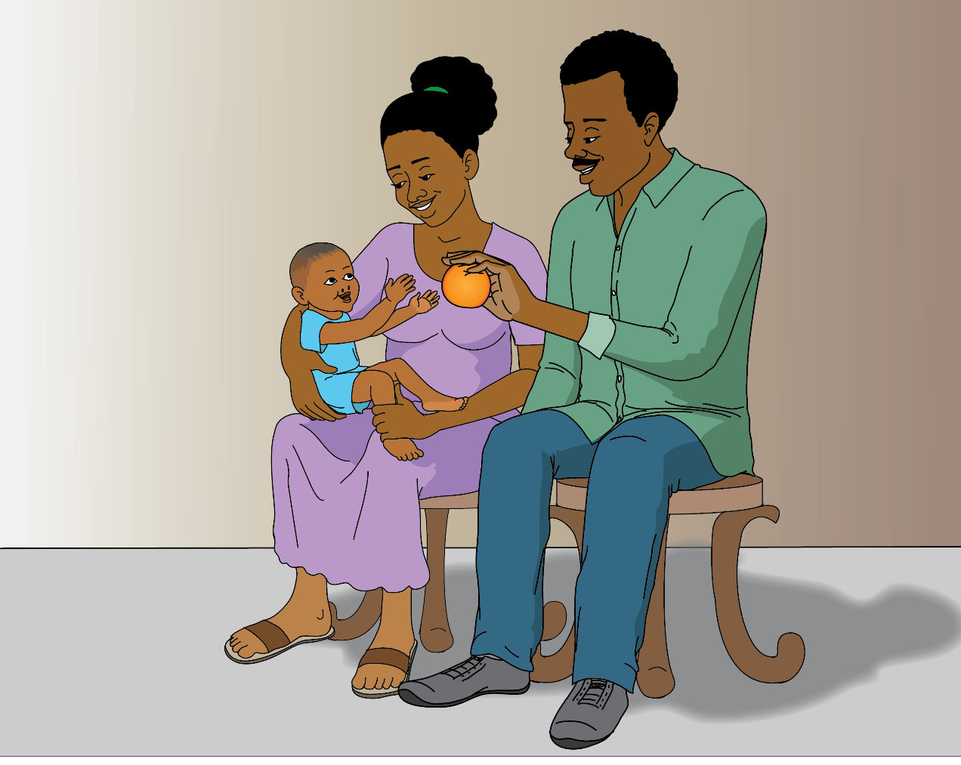
8

Slide 10
የኬ.ኤ.ም.ሲ ክብካቤ አገልግሎት ጠቀሜታዎች
5
ተግባር፡- ገላ ለገላ ክብካቤ እና ጡት ማጥባት ያለ ቀናቸው ለተወለዱ እና ወይም ክብደታቸው ዝቅተኛ ለሆኑ ህፃናት የሚሰጠው ን ጠቀሜታ በዝርዝር ማስረዳት ፡
ህጻኑ ጤናማ አእምሯዊ እና አካላዊ ዕድገት እንዲኖረው ያግዛል፣
የህፃኑን አተነፋፈስ ያስተካክላል፣
የህፃኑን ሙቀት ለመጠበቅ ይረዳል፣
በእናትና በልጅ መካከል የሚኖረውን ፍቅር ያዳብራል፣
የእናቱን ጡት የመጥባት ፍላጎቱ ይጨምራል፣
ሆስፒታል ተኝቶ የመታከሚያ ጊዜን ያሳጥራል፣
9

Slide 11
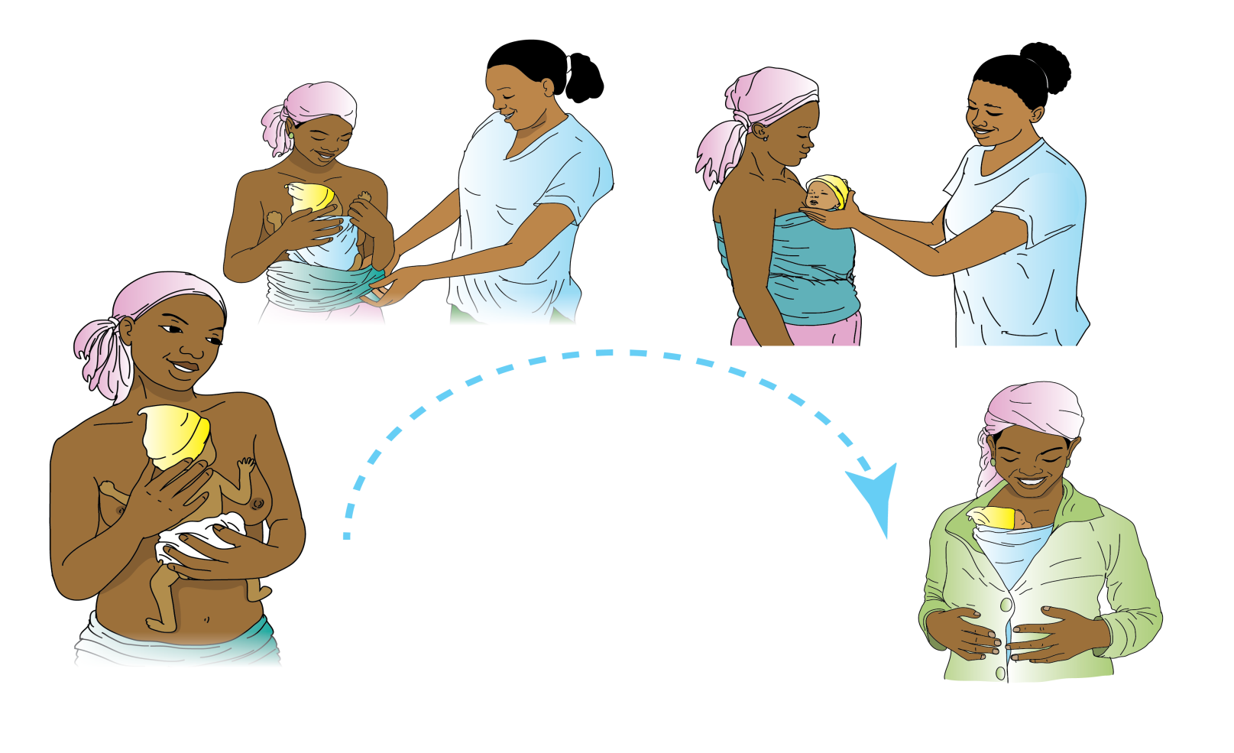
2
3
1
4
10

Slide 12
የገላ ለገላ አስተቃቀፍ ቅደም ተከተል ሂደትን ያሳዩ
6
ህፃኑን የሽንት ጨርቅ፣ ቆብ እና የእግር ካልሲ በማልበስ ራሱን ወደ ላይ አድርጎ በማቀፍ በእናቱ ጡቶች መካከልና ከናትየዋ ገላ ጋር በማነካካት እንዲታቀፍ ማድረግ፣
ህፃኑ ከእናት ደረት ላይ እንዳለ እንዳይወድቅ አድርጎ በነጠላ ወይም በማቀፊያ ልብስ ማሰር፤
የነጠላውን ጫፍ በጀርባዋ በማዞር መልሶ በፊት በኩል ከህፃኑ መቀመጫ ስር መቋጠር፣
ህፃኑ ከታቀፈበት ልብስ በተጨማሪ ህፃኑን እና እናቱን ሙቀት የሚጠብቅ ልብስ ማልበስ፣
ከዚህ በተጨማሪ እናቲቱ እንደ አስፈለጊነቱ ሰፊ ጃኬት ወይም ሹራብ ልትደርብ ትችላለች፣
11

Slide 13
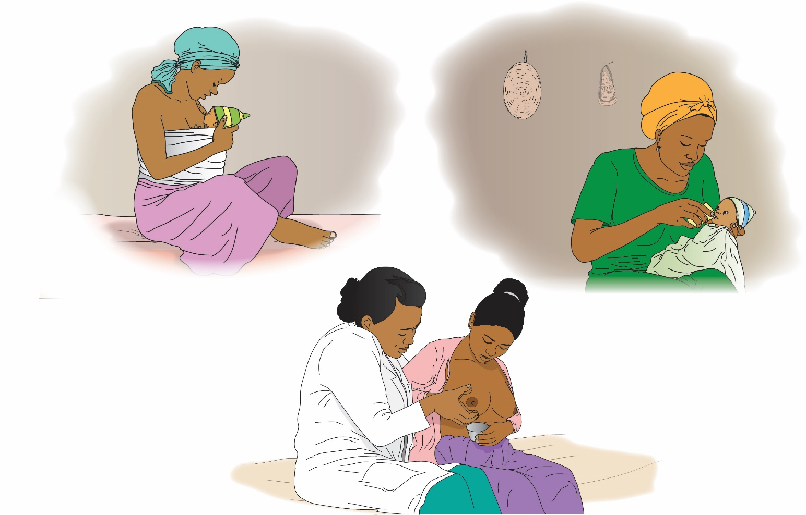
12

Slide 14
የእናት ጡት ወተት አመጋገብ
7
ህፃኑ በቀን ከ 8-10 ጊዜ ወይም በ 2 እና 3 ሰዓት ልዩነት የእናት ጡት ወተት ብቻ መመገብ ይኖርበታል፣
ትክክለኛ የእናት ጡት ወተት አጠባብ እና አስተቃቀፍ፡
የህጻኑ ጆሮ ፣ ትክሻ እና ዳሌ ቀጥ ብለው መስተካከል አለባቸው፣
የህጻኑ ፊት ወደ እናትዮዋ ጡት መዞርና አፍንጫው ከጡቱ ጫፍ በተቃራኒ መሆን ይኖርበታል፣
የህፃኑ ሰውነት ከእናትዮዋ ገላ ጋር በማነካካት መያዝ አለበት፣
የህፃኑ ጠቅላላ ሰውነት በእናትዮዋ መደገፍ አለበት፣
የህፃኑ አገጭ ጡቱን መንካት ይኖርበታል፣
የህፃኑ አፍ በበቂ ሁኔታ መከፈት አለበት፣
ህፃኑ ጡት መጥባት ካልቻለ ንፅህናው በተጠበቀ ኩባያ የእናት ጡትን በማለብ መመገብ፣
13

Slide 15
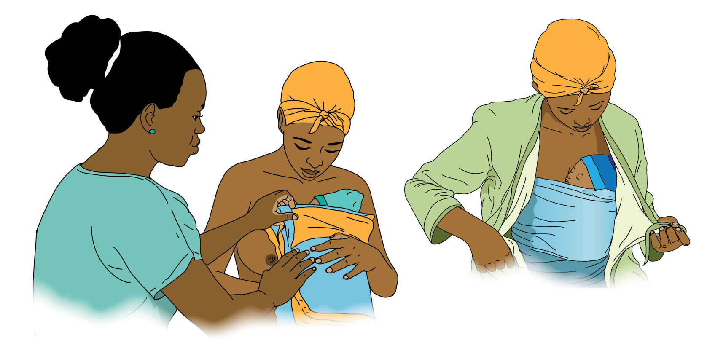
14

Slide 16
ገላ ለገላ ሲያቅፉ እና ጡት ሲያጠቡ ማየት
8
ተግባር፡
እናት ወይም የቤተሰብ አባል የገላ ለገላ አስተቃቀፍ በራሳቸው እንዲያከናውኑ ዕድል በመስጠት ሲያከናውኑ መመልከት እና አስተያየት መስጠት፣
በትክክል ማቀፍ የቻሉትን ማበረታታት እና እንዲቀጥሉበት ማሳሰብ፣
በትክክል ማቀፍ ላልቻሉት በድጋሜ ያልተረዱትን በማሳየት እንዲለማመዱ በማድረግ እንዲያቅፉ ማድረግ፣
15

Slide 17
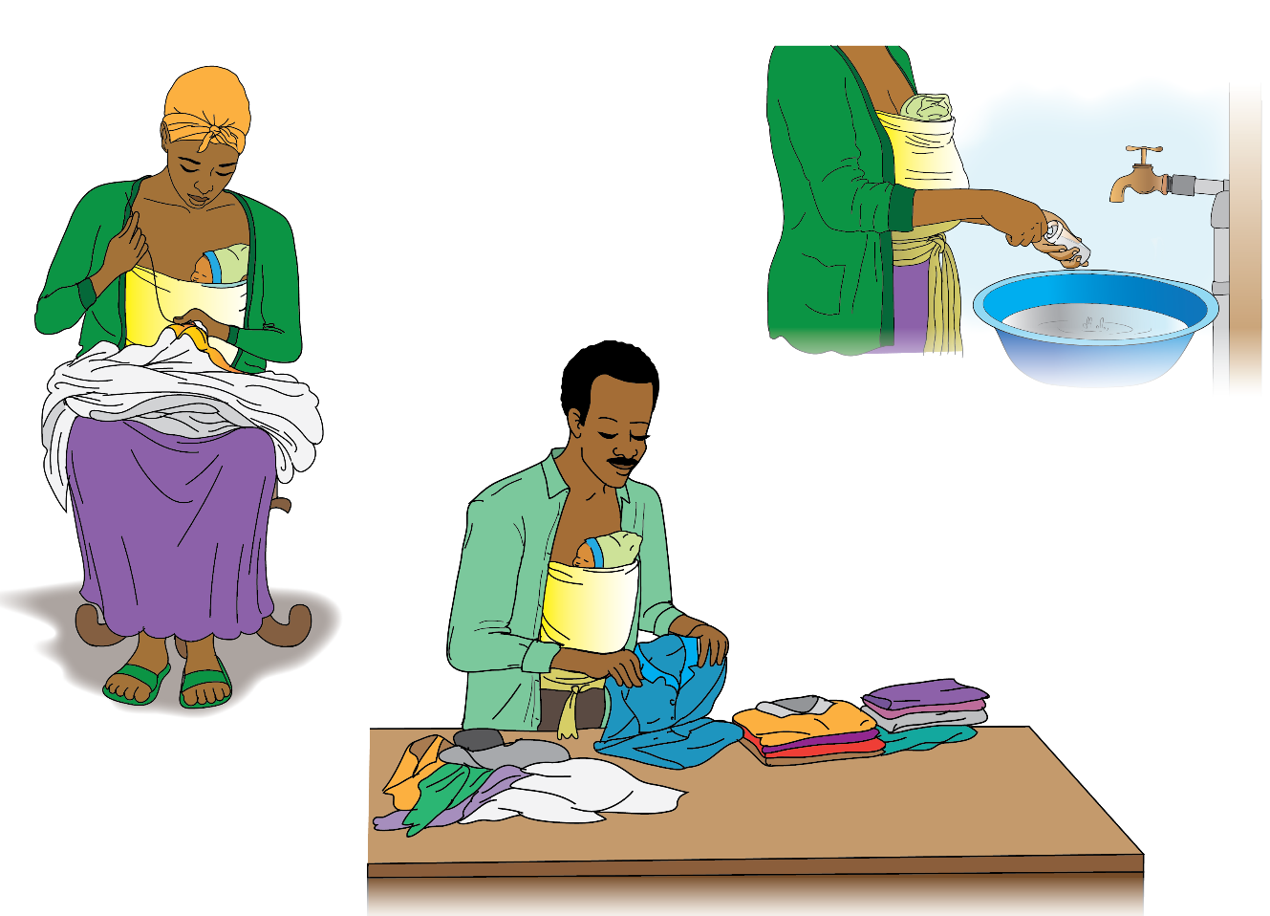
16

Slide 18
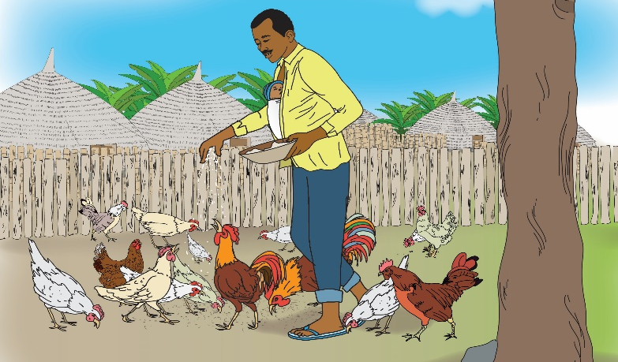
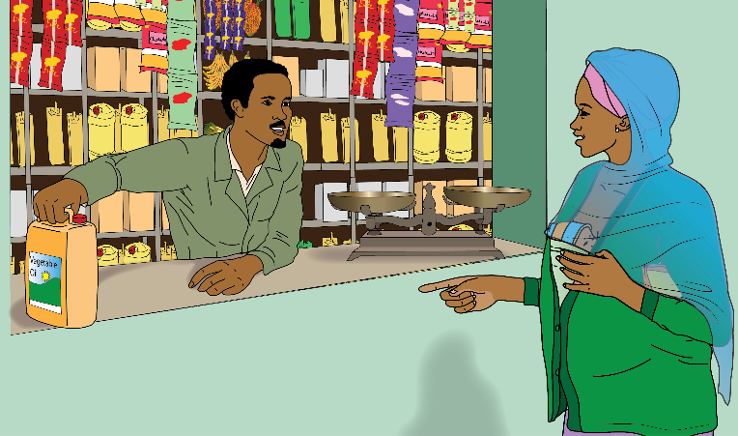
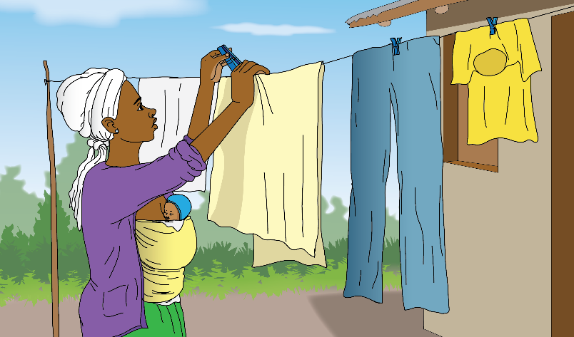
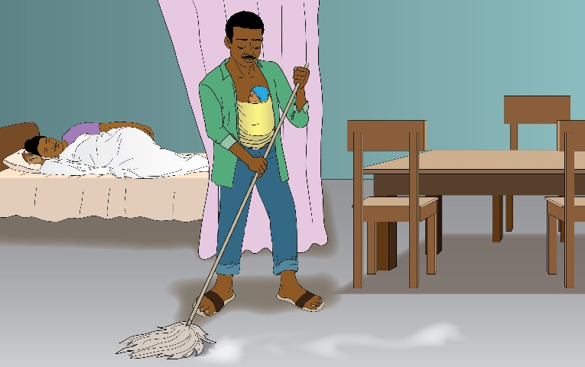
17

Slide 19
ህጻንን ገላ ለገላ በማቀፍ እናት የምታከናውናቸው ተግባራት
11
ጥልፍ መጥለፍ፣
እህል መልቀም ወይም ማበጠር፣
የቤት እንስሳትን መንከባከብ፣
አትክልቶችን መንከባከብ፣
ገበያ በመሄድ ቀለል ያሉ የምግብ ግባቶችን መሸመት፣ ወዘተ
18

Slide 20
ማስታዎሻ
11
እናት በሆስፒታል ቆይታዋ በትክክል ለረጅም ሰዓት/24 ሰዓት/ የገላ ለገላ ማቀፍ አተገባበሯን መከታተል፣
ህጻኑን በየ 2 እና 3 ሰዓት ልዩነት ማጥባቷን ማረጋገጥ፣
ህጻኑን በየቀኑ መመዘን እና አደገኛ ምልክቶችን መመልከት፣
የቤተሰብ እገዛ መኖሩን ማረጋገጥ፣
የሆስፒታል ቆይታን አጠናቃ ስትወጣ የህጻኑን ክብደት፣ የአመጋገብ ሁኔታ፣ እናት አገልግሎቱን ቤት ለመቀጠል ዝግጁ መሆኗን፣ የቤተሰብ አባል ድጋፍ ለማድረግ ፈቃደኛ መሆኑን ማረጋገጥ፣
የክትትል ማሳወቂያ ካርድ በመስጠት በጤና ጣቢያ ወይም ጤና ኬላ ክትትል እንዲያደርጉ መምከር፣
19

Slide 21
13
ቆይታችን በዚህ ያበቃል፣ ስለነበረን ጊዜ ሁሉ እያመሰገንኩ፣
በቀጣይም በክትትል የምንገናኝ ስለሆነ የተሰጠሸን የምክር አገልግሎት በትክክል እየተገበርሽ እንደማገኝሽ ተስፋ አደርጋለሁ፡፡
አመሰግናለሁ!
20

